Slide 1
Istituto comprensivo Ladispoli I Prof.ssa Caliendo Enrica

Slide 2
Il Ministero ha emanato la Nota n. 643 del 27 aprile 2021

Slide 3
che prevede tre forme di finanziamento a disposizione delle scuole:

Slide 4
il Piano prevede tre fasi:

Slide 5
Articolazione delle fasi

Slide 6
Per gli alunni che hanno frequentato la classe 1^ Primaria
attività per l’acquisizione delle abilità di lettura, scrittura e di calcolo
Per gli alunni che hanno frequentato la classe 1^ Secondaria I grado
attivazione di interventi personalizzati e/o di gruppo per impattare positivamente sugli apprendimenti di italiano, matematica e lingua Inglese.

Slide 7
Articolazione delle fasi
Gli strumenti proposti sono:
Patti educativi di comunità
I “Patti” possono essere finalizzati, ad esempio, a potenziare spazi e attività di crescita culturale e arricchimento delle competenze e per favorire l’inclusione dei minori più vulnerabili

Slide 8
Articolazione delle fasi
Le attività C.A.M.PU.S. (Computing, Arte, Musica, vita Pubblica, Sport)
potrebbero costituire opportunità per riavvicinare il mondo della scuola ad attività particolarmente penalizzate durante la crisi pandemica. Per le attività motorie e sportive potrebbero poi essere realizzati contesti sportivi scolastici, con la collaborazione degli Organismi sportivi affiliati al Coni e al Cip, anche in prosecuzione di progetti già avviati.

Slide 9
Articolazione delle fasi

Slide 10
Articolazione delle fasi
È, inoltre, auspicabile affrontare tematiche legate al rinforzo disciplinare in un’ottica laboratoriale e di peer tutoring, avvalendosi delle innovazioni didattiche di cui si è fatta esperienza nell’ultimo anno.

Slide 11
Cornice di senso
Iniziative a favore degli studenti che consentano loro di “ricucire” il nesso fra gli apprendimenti e la propria esistenza …
L’autonomia delle istituzioni scolastiche assegna agli organi collegiali la responsabilità di individuare cosa fare e come farlo, nell'ambito degli ordinamenti generali dell'istruzione.
E’ necessario che le attività vengano collocate in una cornice di senso, ancorate a ciò che si è fatto e che diano origine a esperienze e a percorsi che poi vengano assunti e sviluppati nel prossimo anno scolastico.
E' inoltre assolutamente necessario il coinvolgimento degli alunni con certificazione ai sensi della Legge 104/1992 e di quelli con bisogni educativi specifici.

Slide 12
Insegnamento compensativo
Va individuato il gap che si è venuto a creare tra gli apprendimenti teoricamente definiti e quelli effettivamente conseguiti.
Come agire per riuscire a “rammendare”, per quanto possibile, il tessuto delle conoscenze e delle competenze degli alunni? Facendoci guidare da consolidate modalità pedagogiche e didattiche, il suggerimento è quello di dialogare con i ragazzi, scartando modalità standardizzate o schematiche.
In questa fase di pandemia gli alunni hanno imparato altre cose, in contesti informali e non formali.

Slide 13
Insegnamento compensativo
Potremmo utilizzare un famoso verso di John Lennon: “la vita è ciò che ci accade mentre facciamo altro”. Anche molta parte dei nostri apprendimenti avvengono in questo modo. La scuola ha il compito di ricollegare apprendimenti informali (“sparsi” e a volte inconsapevoli) degli alunni, in questo periodo di pandemia, con quelli formali.
I mesi di giugno e settembre, in particolare, potranno consentire di consolidare in modo compensativo apprendimenti formali.

Slide 14
Le fonti di finanziamento

Slide 15
Le fonti di finanziamento
Il Ministero ha emanato la Nota n. 11653 del 14 maggio 2021

Slide 16
Le fonti di finanziamento

Slide 17
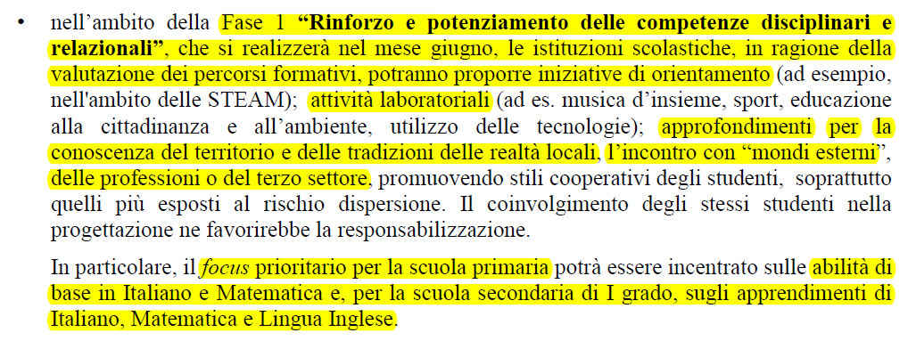
Le fonti di finanziamento
La nota individua a livello temporale tre macro-fasi di cui si compone il Piano:

Slide 18
Le fonti di finanziamento
In sostanza, la prima fase è incentrata sul recupero degli apprendimenti:
E’ evidente che queste attività vanno svolte da docenti curricolari, ancora meglio se interni alla scuola, poiché conoscono già i livelli di apprendimento da incrementare e sono in grado di personalizzare i percorsi.

Slide 19
Le fonti di finanziamento
La nota individua a livello temporale tre macro-fasi di cui si compone il Piano:

Slide 20
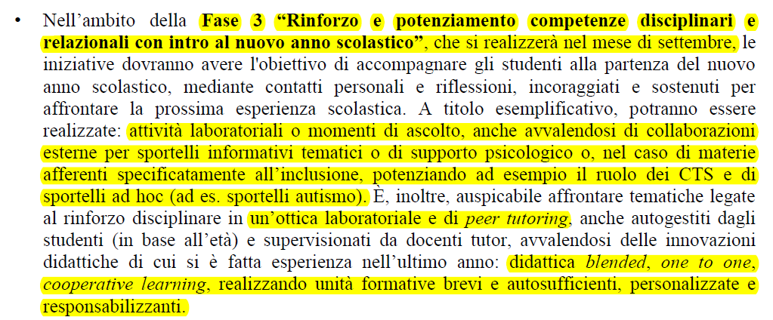
Le fonti di finanziamento
La nota individua a livello temporale tre macro-fasi di cui si compone il Piano:

Slide 21
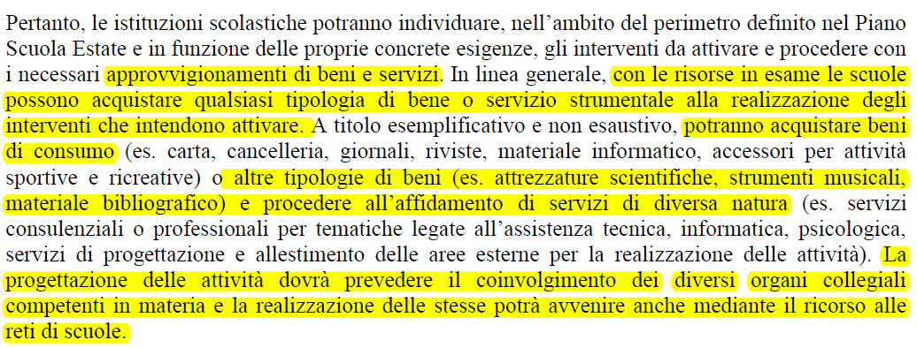
Le fonti di finanziamento

Slide 22
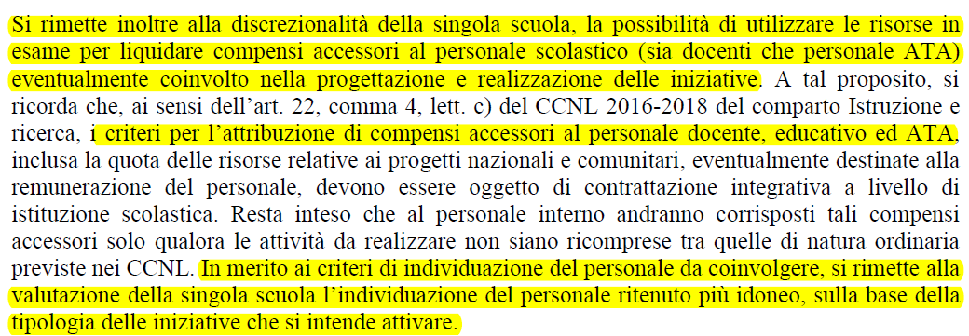
Le fonti di finanziamento

Slide 23
Le fonti di finanziamento
Il Dirigente scolastico deve convocare la componente RSU di Istituto per definire le modalità di coinvolgimento del personale interno.
I compensi sono quelli previsti dal CCNL.

Slide 24
Le fonti di finanziamento
Il coinvolgimento di soggetti esterni alla scuola, auspicabile per la Fase 2 (quella di luglio-agosto) va fatta con Avviso pubblico, ai sensi del D. Lgs 50/2016 o dell’art. 7 D. Lgs 165/2001.

Slide 25
Le fonti di finanziamento
E’ preferibile effettuare subito un sondaggio tra la popolazione scolastica, attraverso Modulo Google, cercando di definire una bozza di cronoprogramma e indicando la tipologia di corsi/attività da proporre.
In tal modo, la Scuola può operare con elementi certi e procedere alla progettazione dei vari interventi.

Slide 26
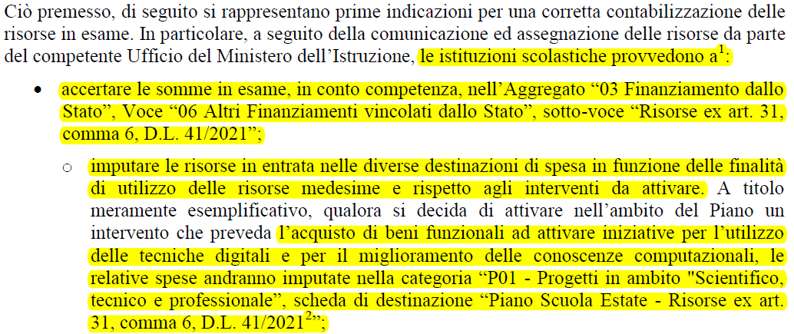
Le fonti di finanziamento
Assunzione in bilancio

Slide 27
Le fonti di finanziamento

Slide 28
Le fonti di finanziamento

Slide 29
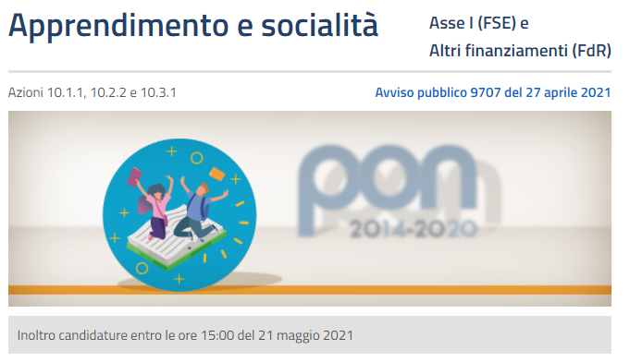
Le fonti di finanziamento

Slide 30
Le fonti di finanziamento

Slide 31
Le fonti di finanziamento

Slide 32
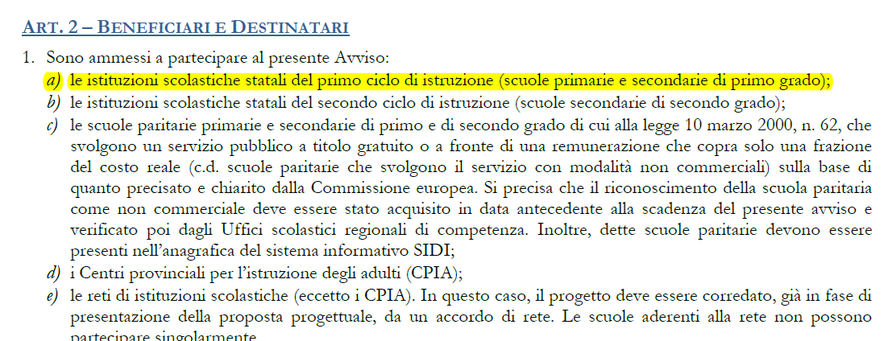
Le fonti di finanziamento

Slide 33
Le fonti di finanziamento

Slide 34
Le fonti di finanziamento

Slide 35
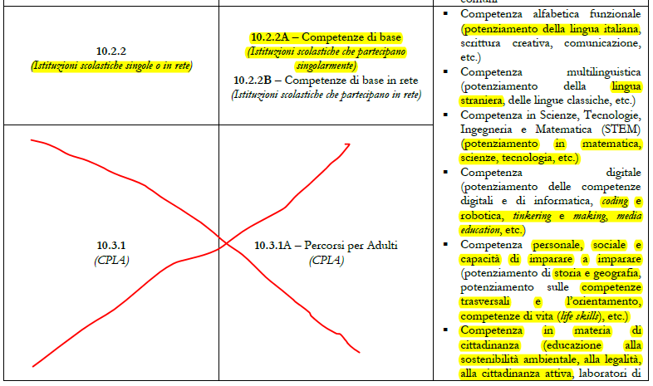
Le fonti di finanziamento

Slide 36
Le fonti di finanziamento

Slide 37
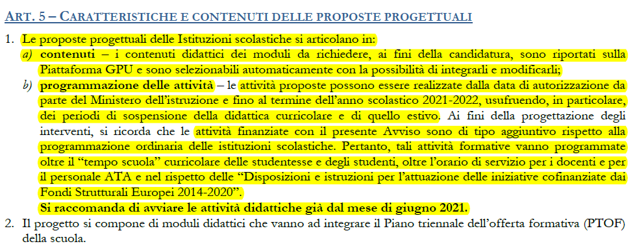
Le fonti di finanziamento

Slide 38
Le fonti di finanziamento

Slide 39
Le fonti di finanziamento

Slide 40
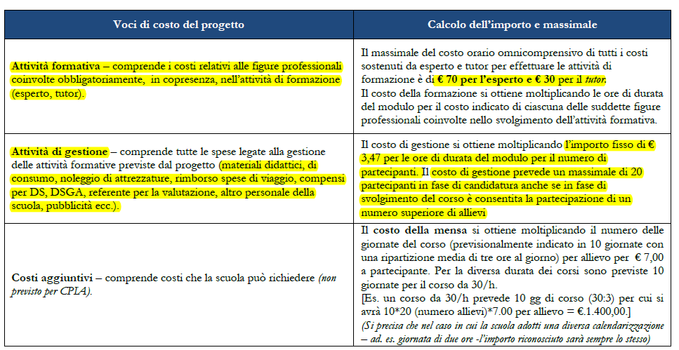
Le fonti di finanziamento

Slide 41
Le fonti di finanziamento

Slide 42
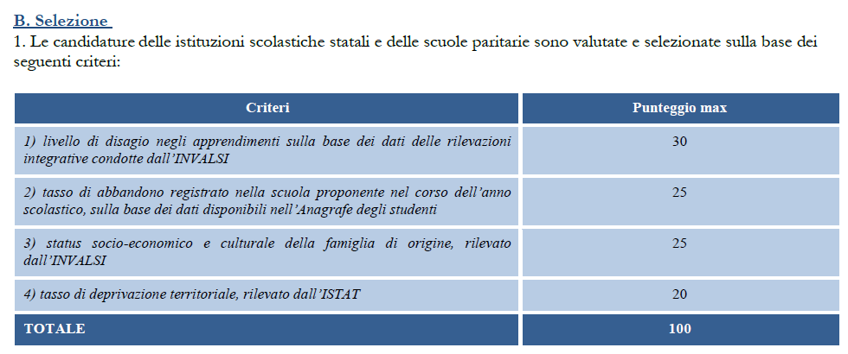
Le fonti di finanziamento

Slide 43
Le fonti di finanziamento

Slide 44
Le fonti di finanziamento
Il Ministero ha emanato il Decreto Dipartimentale. n. 39 del 14 maggio 2021

Slide 45
Le fonti di finanziamento

Slide 46
Le fonti di finanziamento

Slide 47
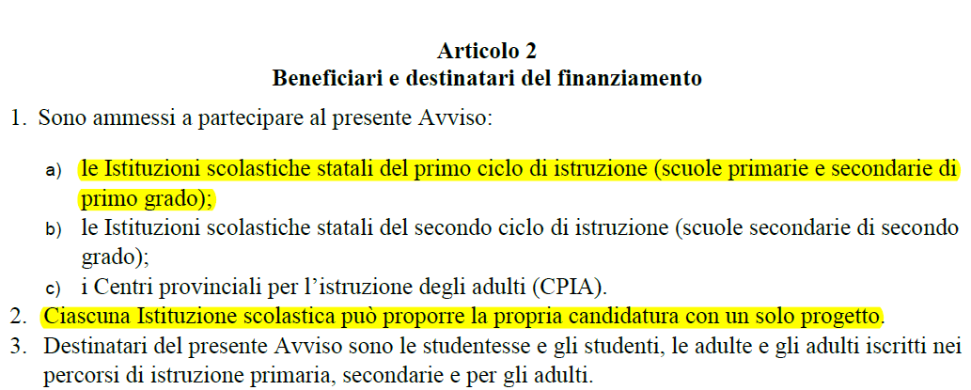
Le fonti di finanziamento

Slide 48
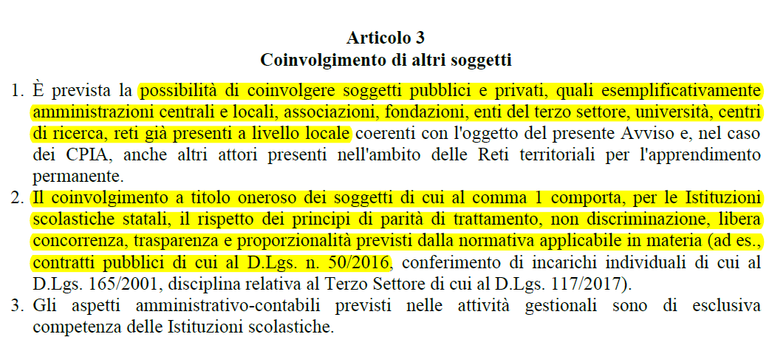
Le fonti di finanziamento

Slide 49
Le fonti di finanziamento

Slide 50
Le fonti di finanziamento

Slide 51
Le fonti di finanziamento

Slide 52
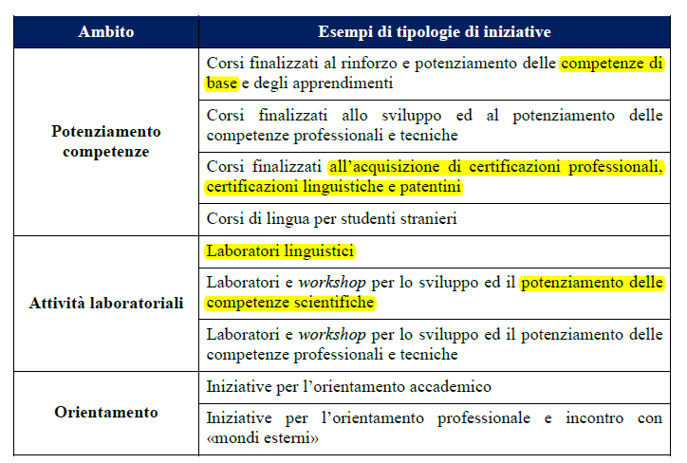
Le fonti di finanziamento

Slide 53
Le fonti di finanziamento

Slide 54
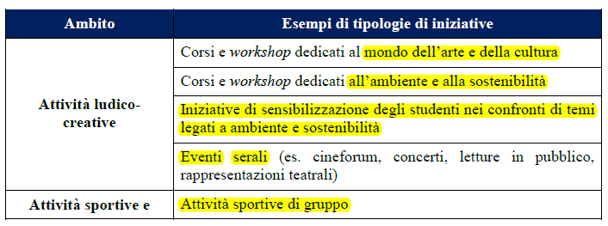
Le fonti di finanziamento

Slide 55
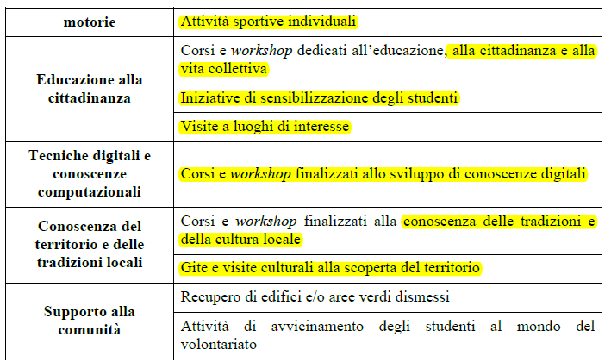
Le fonti di finanziamento

Slide 56
Le fonti di finanziamento

Slide 57
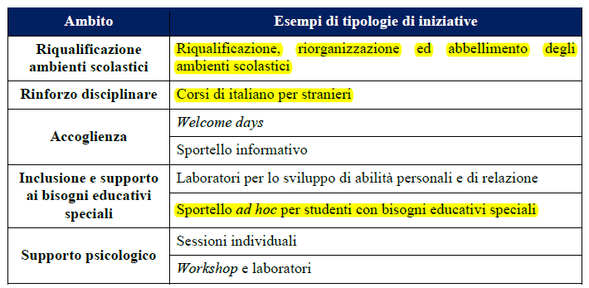
Le fonti di finanziamento

Slide 58
Le fonti di finanziamento

Slide 59
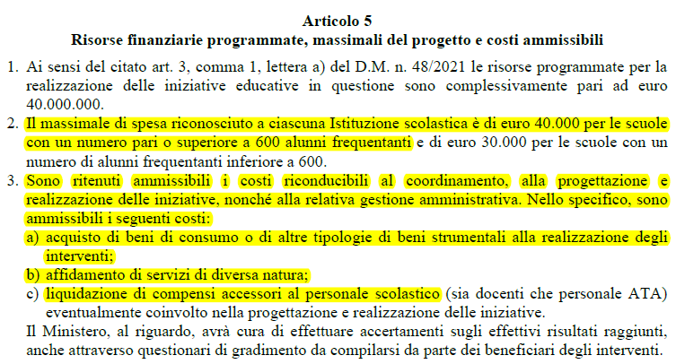
Le fonti di finanziamento

Slide 60
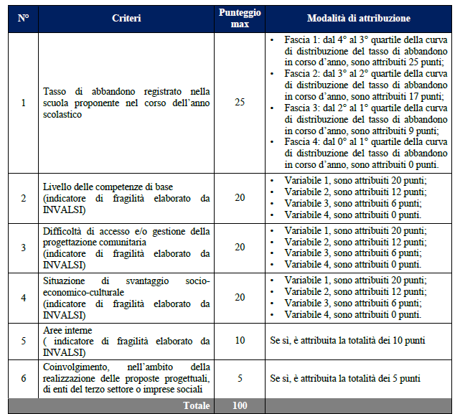
Le fonti di finanziamento

Slide 61
Le fonti di finanziamento

Slide 62
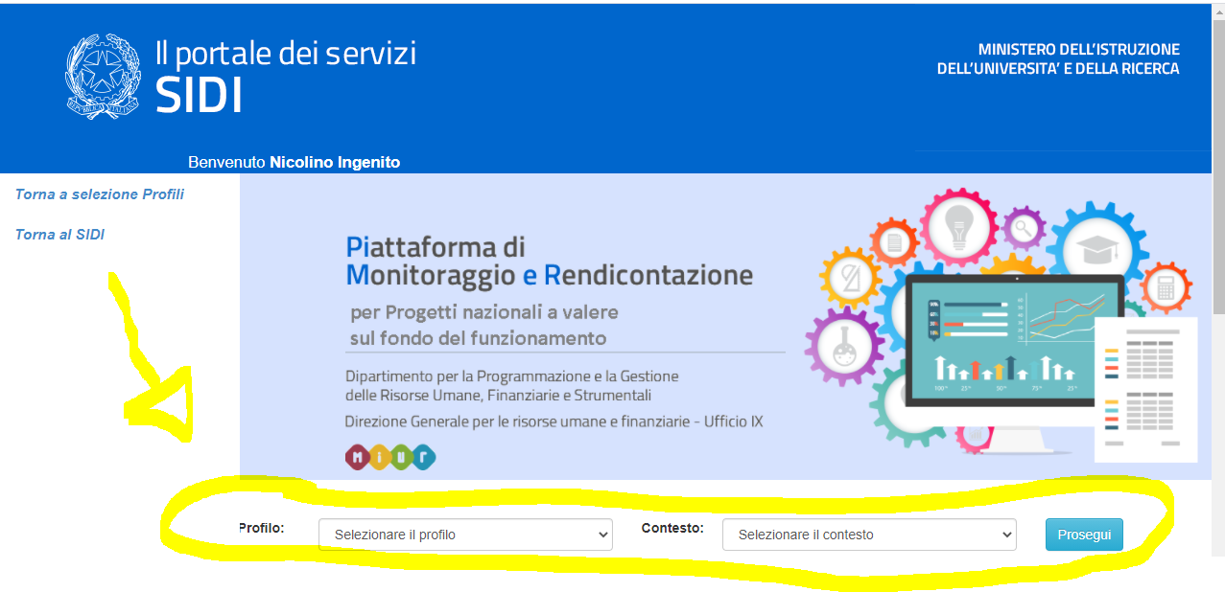
Le fonti di finanziamento

Slide 63
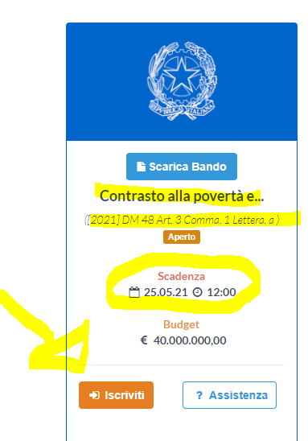
Le fonti di finanziamento

Slide 64
Le fonti di finanziamento

Slide 65
Le fonti di finanziamento

Slide 66
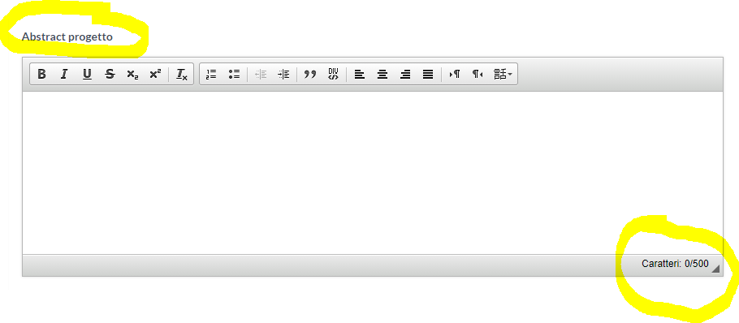
Le fonti di finanziamento

Slide 67
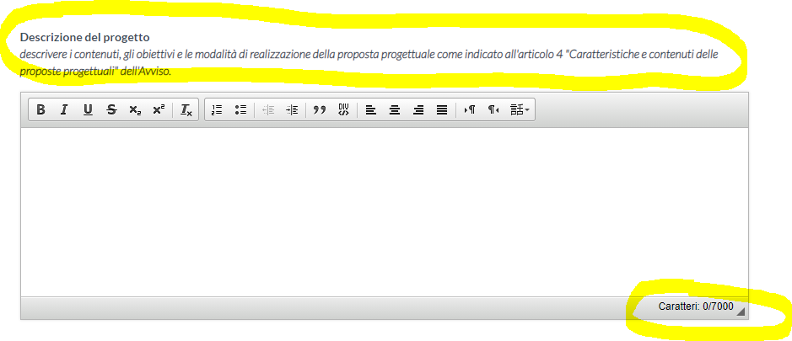
Le fonti di finanziamento

Slide 68
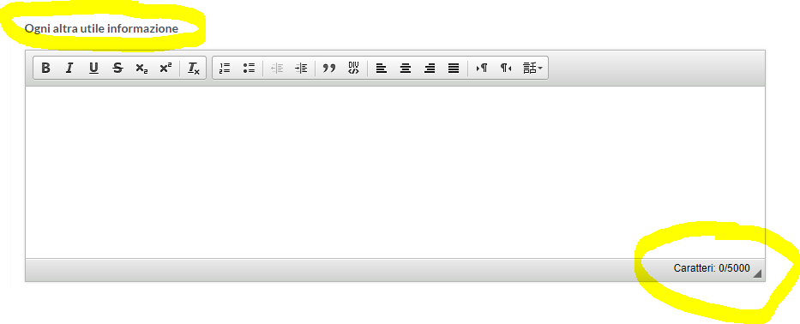
Le fonti di finanziamento

Slide 69
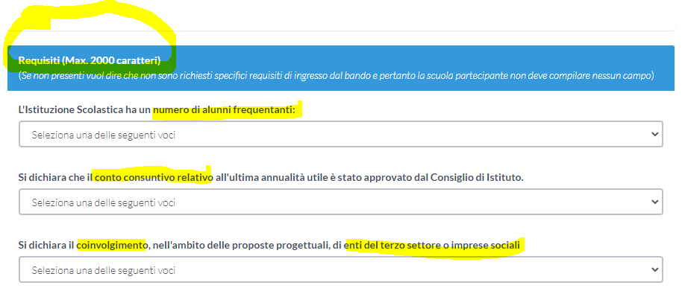
Le fonti di finanziamento

Slide 70
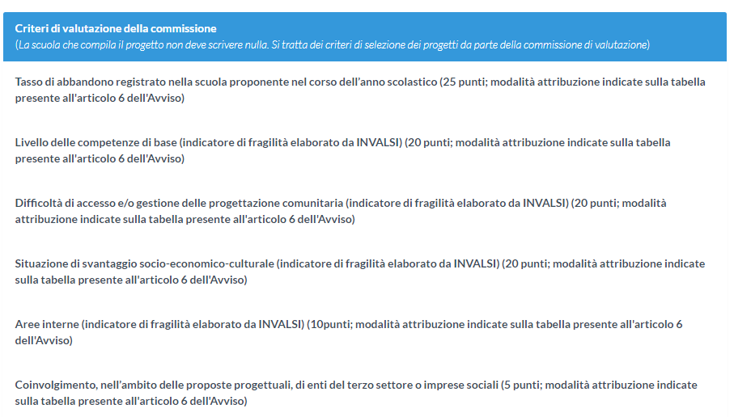
Le fonti di finanziamento

Slide 71
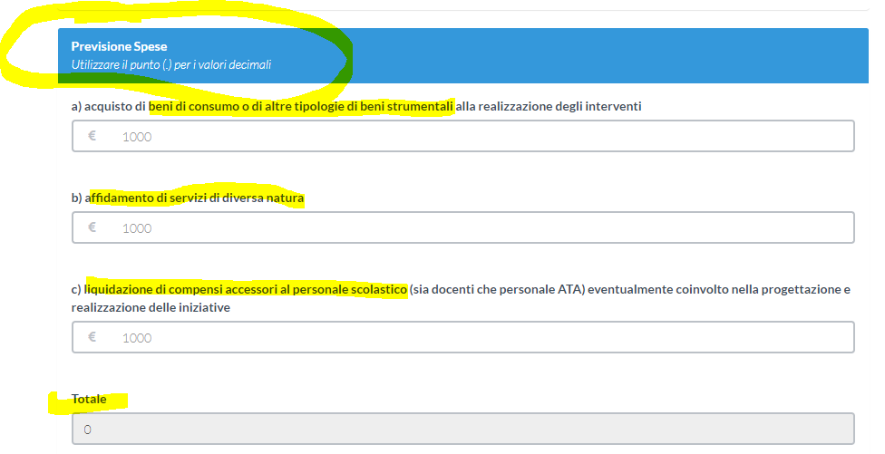
Le fonti di finanziamento

Slide 72
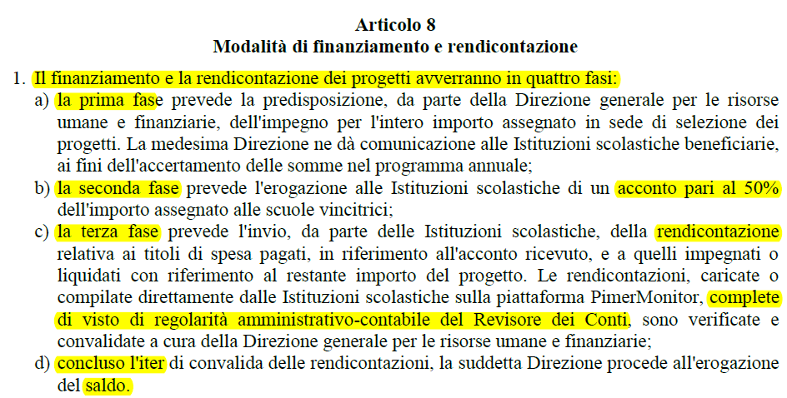
Le fonti di finanziamento

Slide 73
Conclusioni
I tre progetti hanno finalità simili, tempistiche sostanzialmente identiche (il solo PON permette un più ampio respiro delle attività, cioè fino ad agosto 2022).
La progettazione di tutte le attività dovrebbe presupporre una forte domanda da parte della Comunità scolastica di riferimento, soprattutto delle famiglie.
Andare a sovrapporre tutti questi finanziamenti, in mancanza di una forte risposta partecipativa finirebbe per rendere inutili tutte le progettazioni poste in essere per ottenere i finanziamenti e dover poi restituire le somme stesse.
Si consiglia pertanto l’adesione al PON e l’utilizzo delle somme già comunicate del DL 41.

